Slide 1
KIRSAL YOLLAR DERSİ 2. HAFTA Doç.Dr. Havva Eylem POLAT
ANKARA ÜNİVERSİTESİ
ZİRAAT FAKÜLTESİ
TARIMSAL YAPILAR VE SULAMA BÖLÜMÜ

Slide 2
KARAYOLLARI GEOMETRİK ELEMANLARI TASARIMI
Karayolu geometrik elemanları kapsamında görüş mesafesi, devir, yatay eksen, düşey eksen ve yatay düşey eksen kombinasyonu ve/veya uyumu, bunların tasarım ilkeleri ve kriterleri ile ile ilgili hususlara yer verilecektir.

Slide 3
KARAYOLLARI GEOMETRİK ELEMANLARI TASARIMI
1. Görüş Mesafesi
1.1 Duruş Görüş Mesafesi (DGM)
1.2. Geçiş Görüş Mesafesi (GGM)
1.3 İki Şeritli Karayollarında Geçiş Olanaklarını Artırma Yöntemleri
1.3.1.Geçiş Şeridi
1.3.2. Geçiş Cepheleri

Slide 4
KARAYOLLARI GEOMETRİK ELEMANLARI TASARIMI
1.GÖRÜŞ MESAFESİ
Taşıtların, karayolunda güvenle hareket edebilmeleri için sürücülerin önlerindeki yol kesimini görebilmeleri çok büyük önem taşımaktadır. Karayollarında seyir eden motorlu taşıtların takip ettikleri yörünge ve hızları, yeteneği, eğitimi ve deneyimi oldukça farklı sürücülerin kontrolü altındadır.
Yol güvenliği açısından, tüm karayollarında sürücünün önünde beklenmeyen bir nesne ile karşılaştığında, ona çarpmadan durabilmesi için gereken Duruş Görüş Mesafesi (DGM) ile iki şeritli karayollarında, sürücülerin önlerindeki taşıtı geçerken, karşı şeridi çarpışma riski olmadan kullanabilmeleri için gereken Geçiş Görüş Mesafesi (GGM) tasarımcı tarafından dikkate alınmalıdır.

Slide 5
KARAYOLLARI GEOMETRİK ELEMANLARI TASARIMI
1.1.DURUŞ GÖRÜŞ MESAFESİ(DGM)
Yol güvenliğini sağlamak amacıyla sürücünün bir tehlikeyi fark edip durabilmesi için belirli bir süre ve bu sürede hıza bağlı olarak katetmesi zorunlu olan bir mesafeye ihtiyaç vardır. Bu mesafeye duruş görüş mesafesi denilmektedir. Minimum (veya emniyetli) duruş görüş mesafesi, reaksiyon süresi ile frenleme süresinin toplamı olup aşağıdaki formüller hesaplanmaktadır. Duruş görüş mesafesinin hesaplanmasında göz yüksekliği 1.08 m ve oble yüksekliği 0.20 m alınmaktadır.

Slide 6
KARAYOLLARI GEOMETRİK ELEMANLARI TASARIMI
1.1.DURUŞ GÖRÜŞ MESAFESİ(DGM)
Eğimli arazilerde duruş görüş mesafesi aşağıdaki formülle hesaplanmaktadır.
DGM : Minimum duruş görüş mesafesi, m
V :Tasanın hızı, km/h
T :Reaksiyon süresi, 2 s
a :Frenleme ivmesi, 3,4 m/s2.
G :Eğim

Slide 7
KARAYOLLARI GEOMETRİK ELEMANLARI TASARIMI
1.1.DURUŞ GÖRÜŞ MESAFESİ(DGM)
Tasarım | Eğimsiz, m |  | Aşağı Eğim, m |  |  | Yukarı Eğim, m
Hızı (km/h) | Hesaplanan (m) | Yuvarlatılan (m) | %3 | %6 | %9 | %3 | %6 | %9
20 | 15,70 | 20 | 17 | 17 | 18 | 16 | 15 | 15
30 | 27,00 | 30 | 28 | 30 | 31 | 27 | 26 | 25
40 | 40,59 | 45 | 42 | 45 | 47 | 39 | 38 | 37
50 | 56,48 | 60 | 59 | 63 | 67 | 54 | 52 | 51
60 | 74,65 | 75 | 79 | 83 | 89 | 71 | 69 | 66
70 | 95,13 | 100 | 100 | 107 | 115 | 91 | 87 | 84
80 | 117,89 | 120 | 125 | 133 | 143 | 112 | 107 | 103
90 | 142,95 | 145 | 151 | 162 | 175 | 135 | 129 | 124
100 | 170,31 | 175 | 180 | 193 | 210 | 161 | 153 | 146
110 | 199,95 | 200 | 212 | 228 | 247 | 188 | 179 | 171
120 | 231,30 | 235 | 246 | 265 | 288 | 218 | 207 | 197
130 | 266,13 | 270 | 283 | 305 | 332 | 249 | 236 | 225

Slide 8
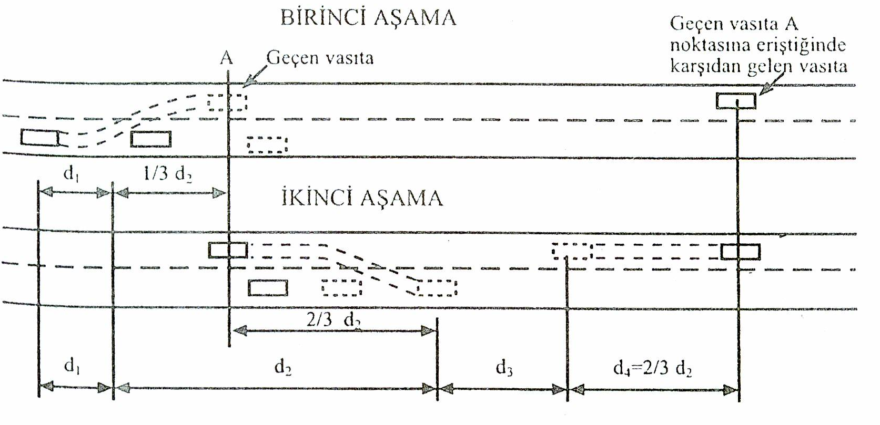
KARAYOLLARI GEOMETRİK ELEMANLARI TASARIMI
1.2.GEÇİŞ GÖRÜŞ MESAFESİ(GGM)
İki şeritli karayollarında bir taşıtın diğer taşıtı güvenli bir şekilde geçebilmesi için gerekli olan minimum mesafe "Geçiş Görüş Mesafe”sidir.

Slide 9
KARAYOLLARI GEOMETRİK ELEMANLARI TASARIMI
1.2.GEÇİŞ GÖRÜŞ MESAFESİ(GGM)
Şekille ilgili aşağıdaki kabuller yapılmıştır
1-Geçilen taşıt sabit hıza sahiptir.
2-Geçme hareketine başlamadan önce, geçen taşıt düşük hızda öndeki aracı takip etmektedir.
3-Geçme kesimine ulaşıldığında, sürücücünün geçme manevrasına başlamadan önce karşı şeridin trafikten arındırılmış olduğunu anlayabilmesi için kısa bir zaman sürecine ihtiyaç vardır.
4 -Geçme işlemi aniden başlayarak, geçen taşıtın karşı şeride gelmesi ile devam etmekte olup geçmeyi gerçekleştiren taşıtın hızı karşı şeridi kullandığı zaman içinde giderek artış göstermektedir. Geçen taşıtın hızı bu süre içinde geçilen taşıtın hızına göre 15 km/saat daha fazladır.
5 -Geçen taşıt, geçme işlemini tamamlayıp kendi şeridine geçtiğinde, karşı şeritten gelen taşıtla aralarında belli bir açıklık olmalıdır (d3).

